Slide 1
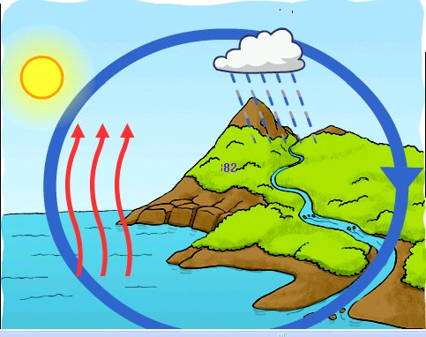
Hidrósfera o hidrosfera es el nombre que recibe el conjunto de las partes líquidas de la tierra. Se trata del sistema material formado por el agua que está debajo y sobre la superficie del planeta.
¿Qué es la hidrosfera?

Slide 2
Supone un 75% de su superficie. El agua esta siempre en intercambio con otras capas de la tierra Solo 3% de la hidrosfera es agua dulce El agua salada constituye las masas de mares y océanos que ocupan las tres cuartas partes de la Tierra
¿Cuántas partes ocupa la hidrosfera?

